Slide 1
SOGI-PLL
UNIVERSIDADE FEDERAL DE SANTA CATARINA
CENTRO TECNOLÓGICO
PROGRAMA DE PÓS GRADUAÇÃO EM ENGENHARIA ELÉTRICA E ELETRÔNICA
Disciplina: Controle Digital Aplicado em Eletrônica de Potência
Eduardo Behr
Oscar Hernández
William Rocha

Slide 2
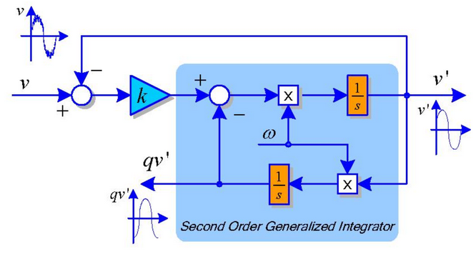
Modelo analógico não linear

Slide 3
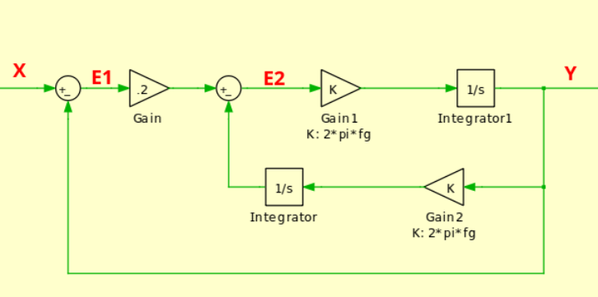
Modelo analógico linear
Assumindo frequência fundamental constante:

Slide 4
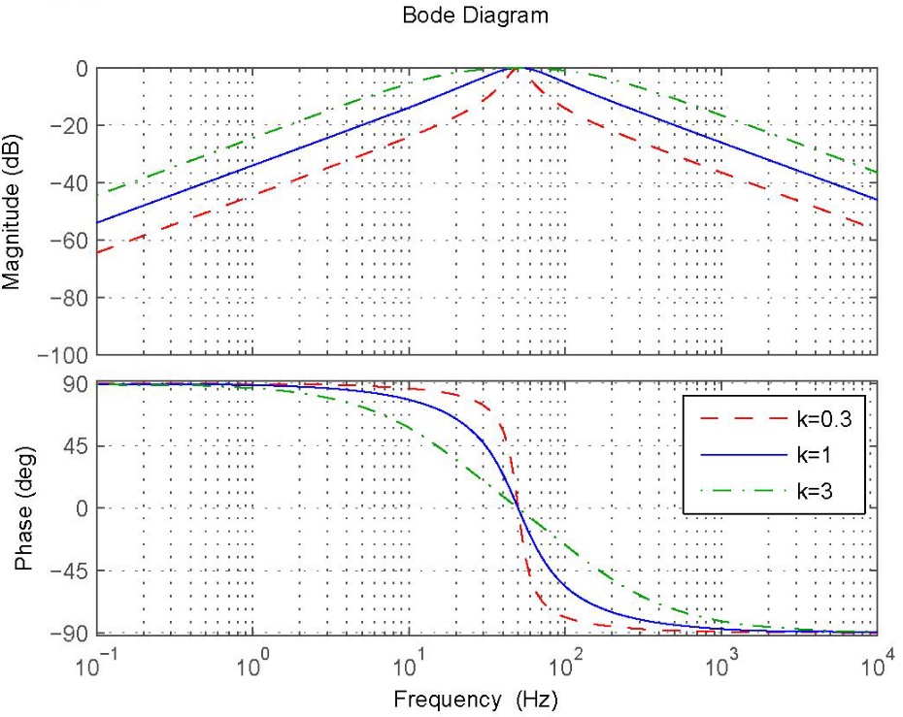
Resposta em frequência para fg = 50 Hz

Slide 5
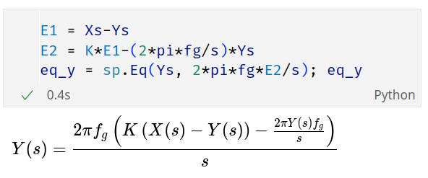
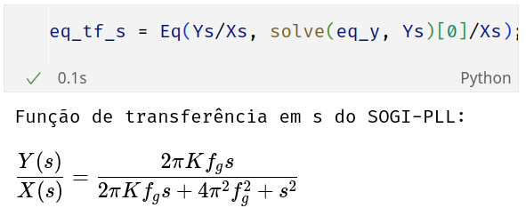
Dedução da função de transferência em s

Slide 6
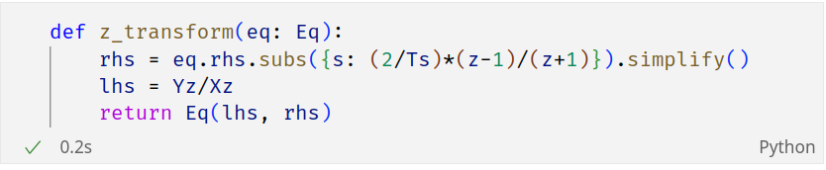
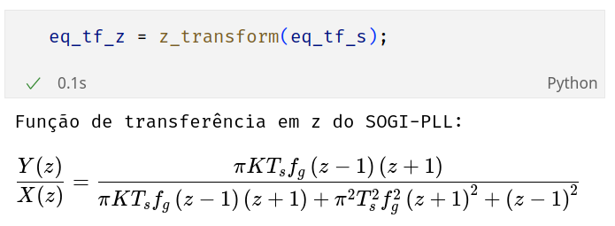
Conversão para o domínio z

Slide 7
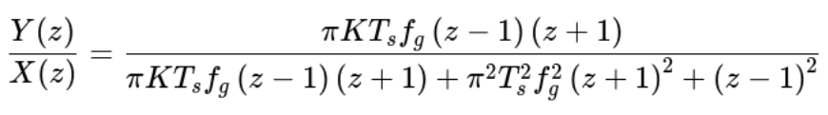
Equação de diferenças

Slide 8
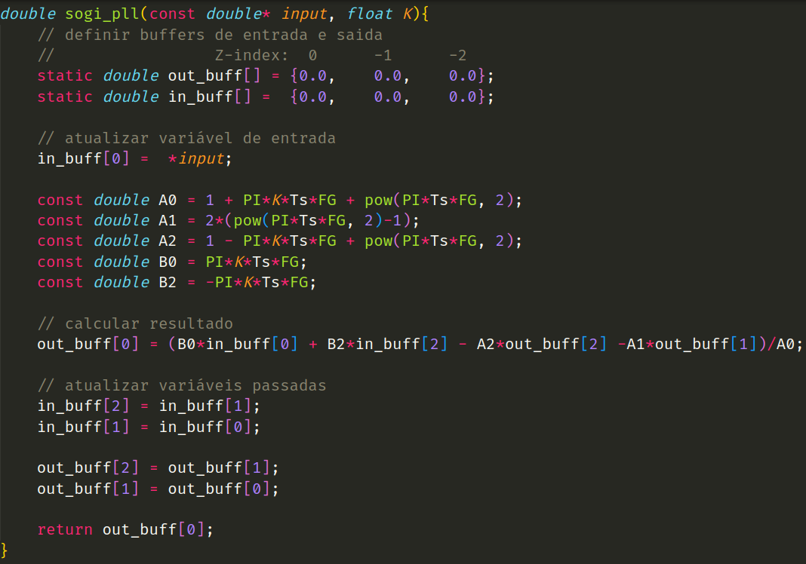
Implementação do SOGI-PLL em C

Slide 9
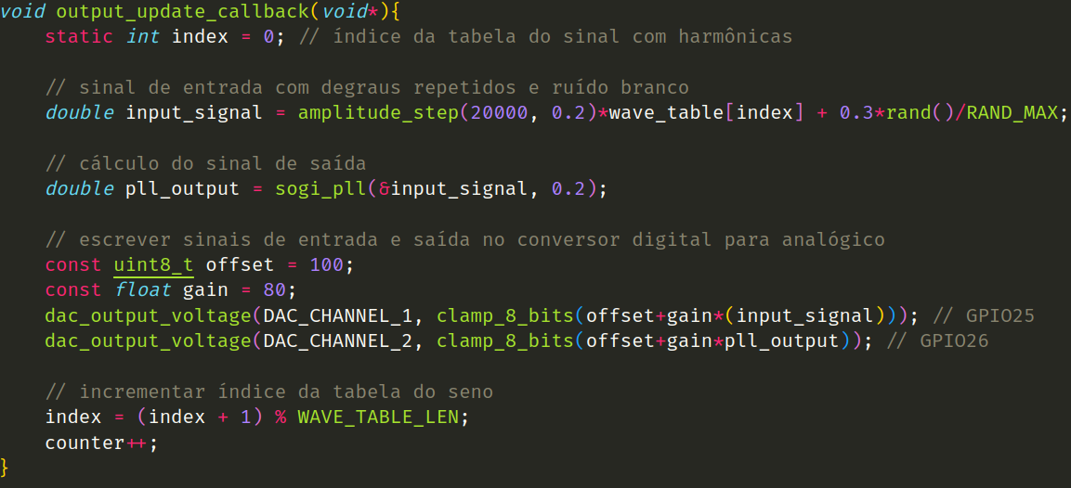
Sequência de processamento

Slide 10
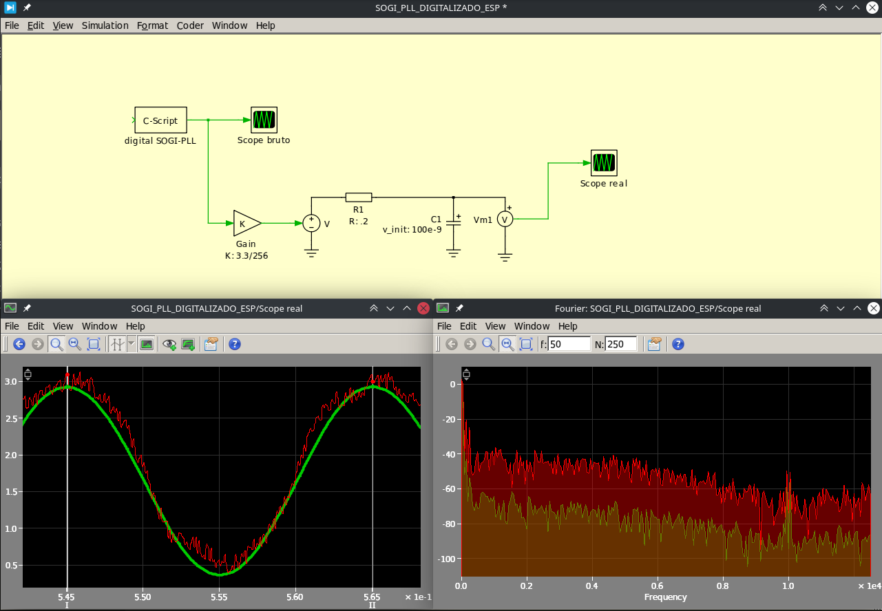
Simulação para validação

Slide 11
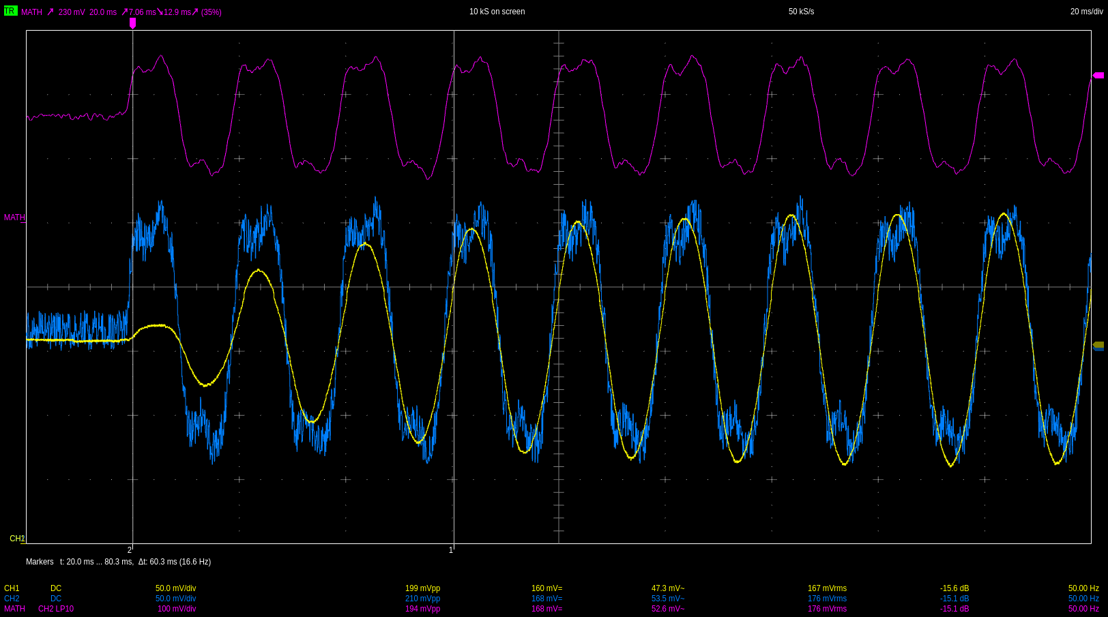
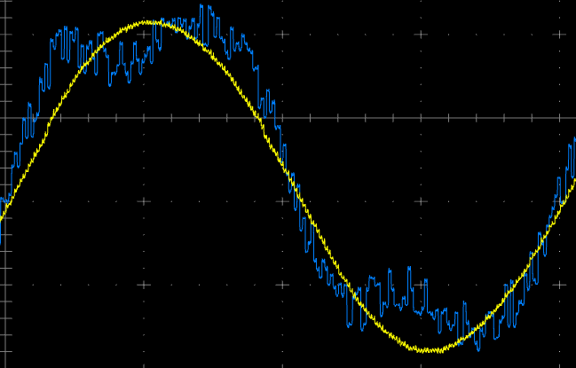
Degrau de amplitude

Slide 12
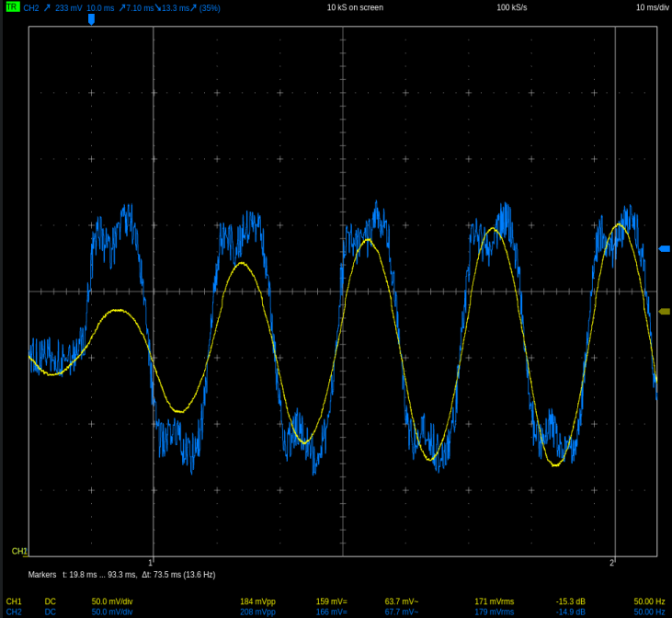
GIF

Slide 13

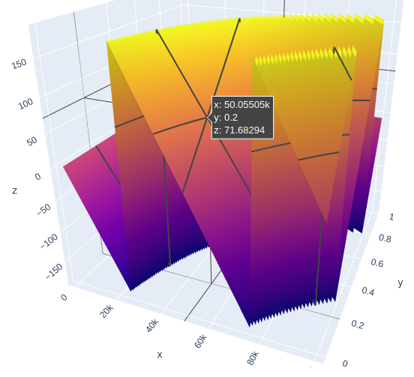
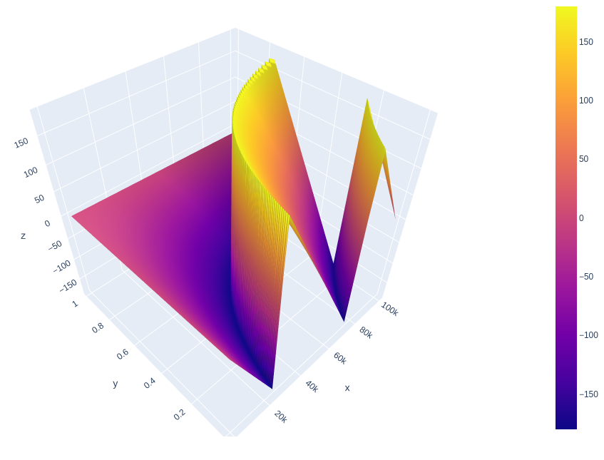
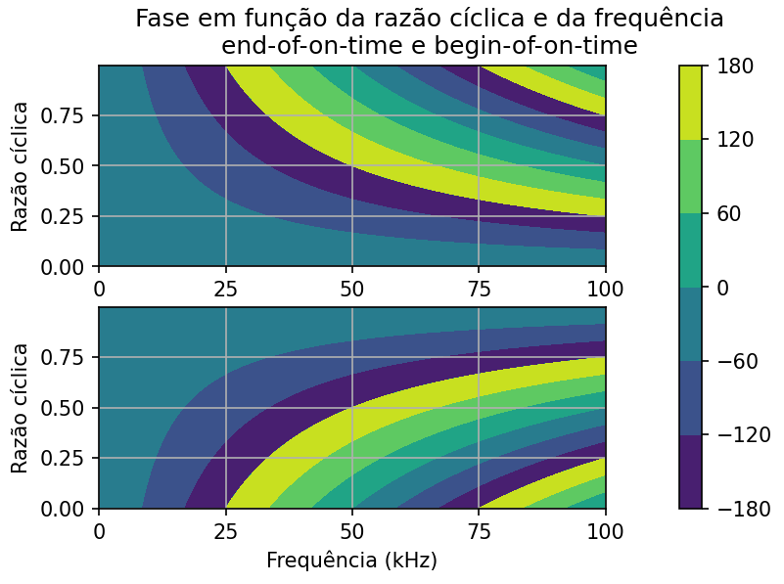
Extra
https://colab.research.google.com/drive/11Cujfo8Uc-MEohfnKseUFG1_Fw_BVrYH#scrollTo=0C484HoudUth

